Slide 1
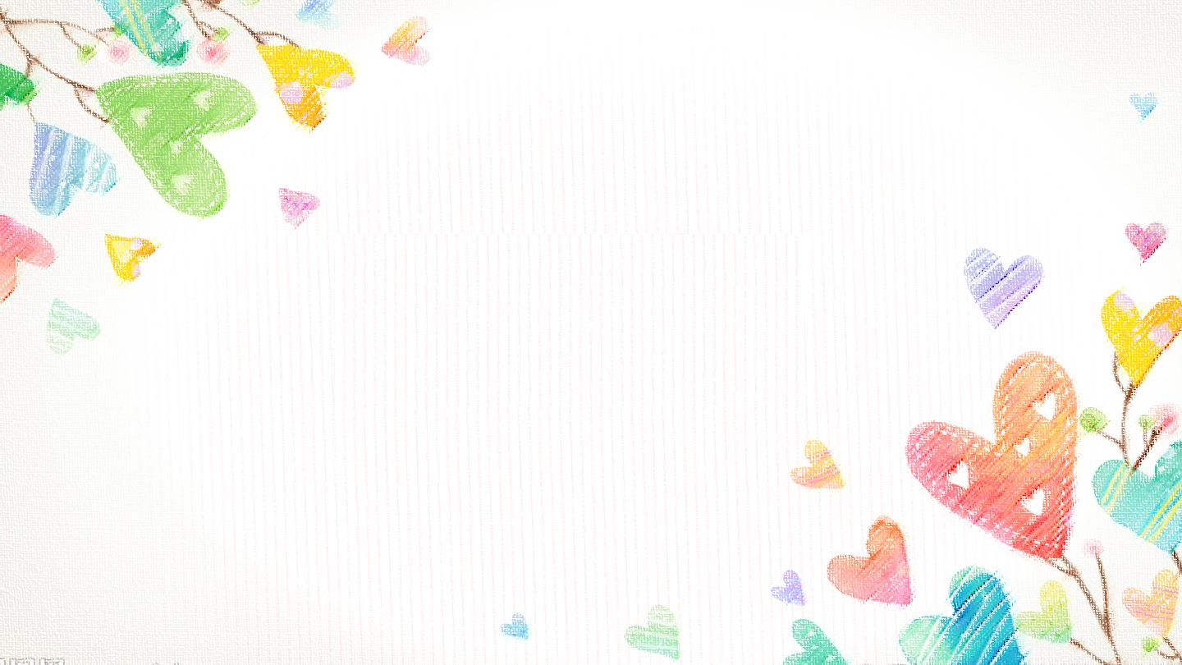
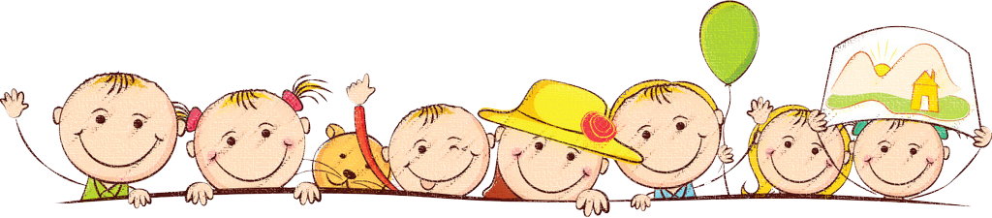
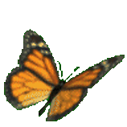
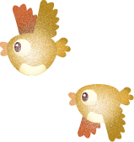

TỰ NHIÊN VÀ XÃ HỘI
VỆ SINH MÔI TRƯỜNG

Slide 2
Khởi động
01
02
03
04
05
06

Slide 3
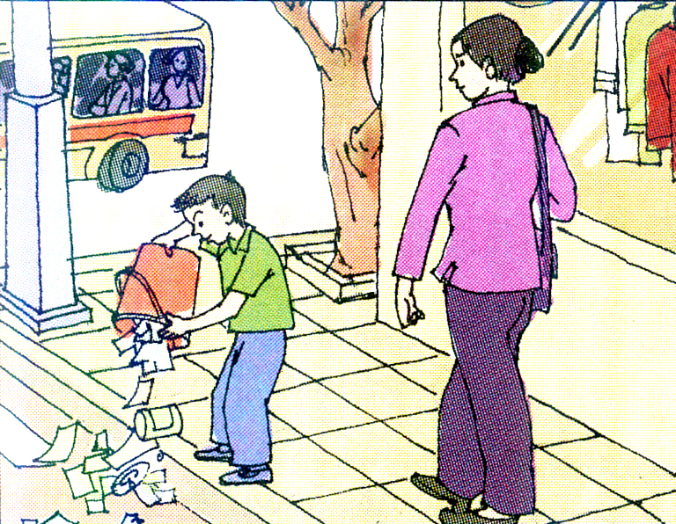

Đúng
Sai
Tranh 1: Bạn nhỏ đang đổ rác ra đường.

Slide 4
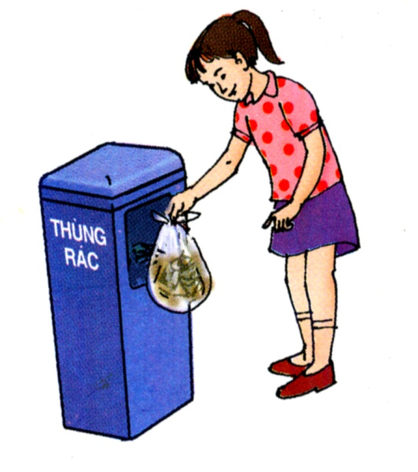
Đúng
Sai
Tranh 2: Bạn nhỏ đang bỏ rác vào thùng rác.

Slide 5
Tại sao chúng ta không nên vứt rác nơi công cộng?

Slide 6

Vứt rác bừa bãi không đúng nơi qui định là những hành vi xấu gây ô nhiễm môi trường, làm xấu cảnh quan nơi công cộng.

Slide 7
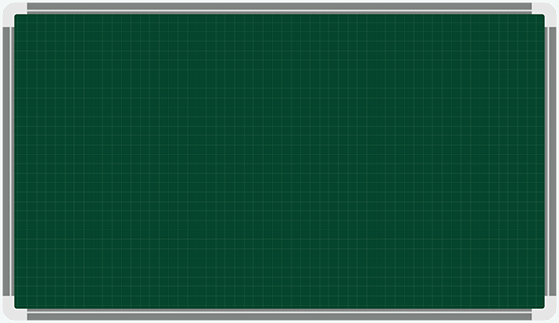
Tự nhiên và Xã hội
Vệ sinh môi trường (Tiếp theo)
…………………………………………………………………………………...

Slide 8
Ảnh hưởng của rác thải đối với con người.
01
02
03
04
05
06

Slide 9
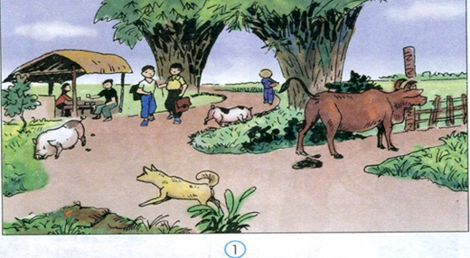
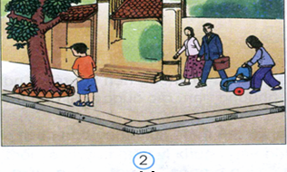
Hoạt động 1 :Tác hại của việc phóng uế bừa bãi
Quan sát tranh và nhận xét những gì nhìn thấy trong hình.

Slide 10

Hoạt động 1: Tác hại của việc phóng uế bừa bãi

Slide 11
Hoạt động 1: Tác hại của việc phóng uế bừa bãi

Slide 12
Hoạt động 1: Tác hại của việc phóng uế bừa bãi
Người và động vật phóng uế bừa bãi, không đúng nơi quy định sẽ gây ra tác hại gì?

Slide 13
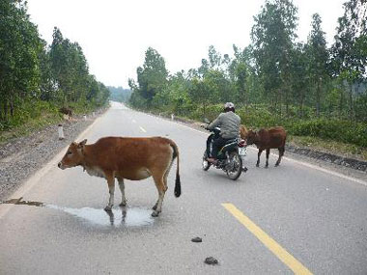
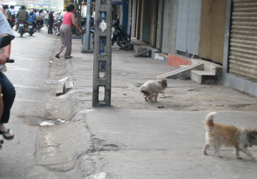
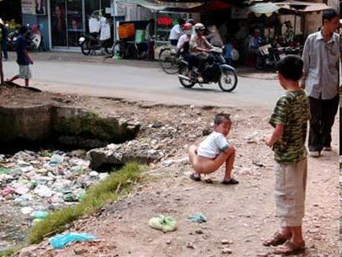
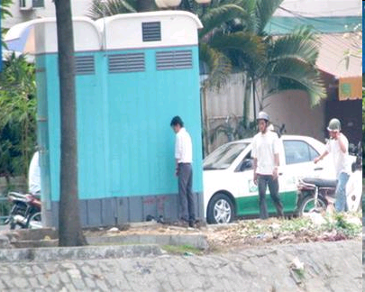

Slide 14
Kết luận:
Việc người và động vật phóng uế bừa bãi gây ra nhiều tác hại như: làm ô nhiễm môi trường, gây mất vệ sinh, mất vẻ đẹp mĩ quan đường phố, đường làng, ngõ xóm, dẫn đến các bệnh tả, lị, thương hàn,…

Slide 15
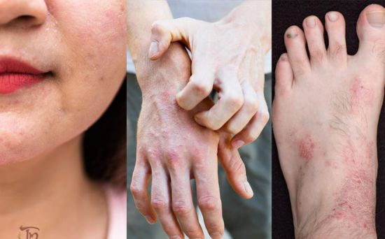
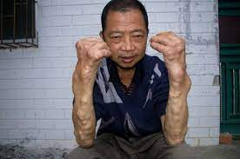
Người mắc bệnh ngoài da

Slide 16
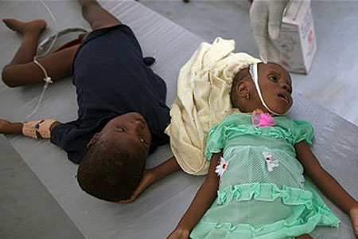
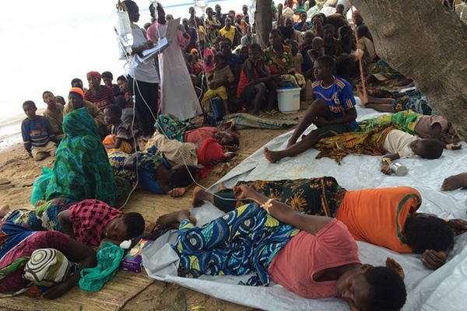
Người mắc bệnh tả

Slide 17



Hoạt động 2: Cách xử lí phân và nước tiểu hợp vệ sinh.
Chúng ta cần xử lý thế nào đối với phân và nước tiểu của người và động vật khi thải ra?

Slide 18
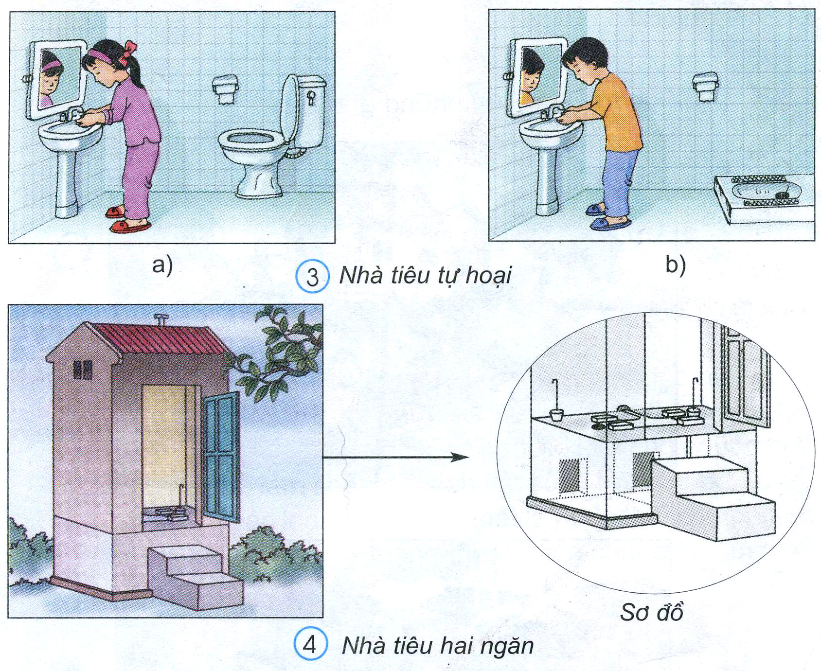
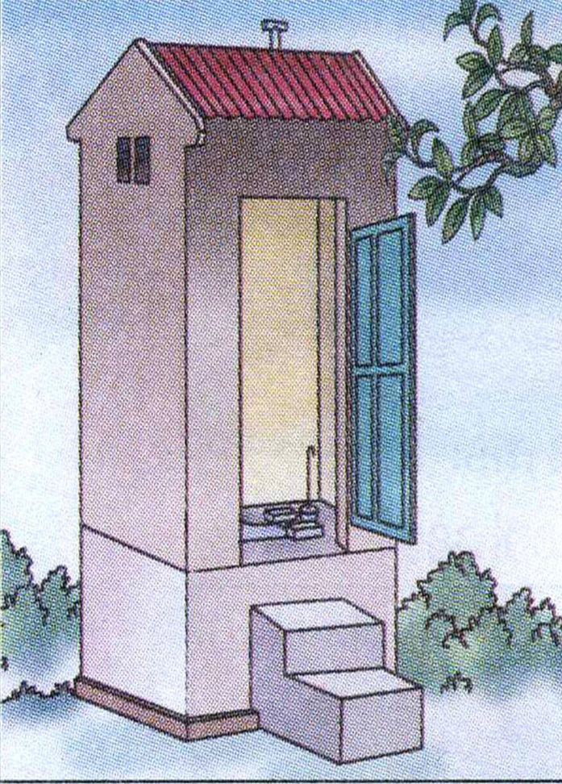
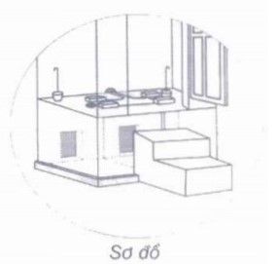
Hoạt động 2: Cách xử lí phân và nước tiểu hợp vệ sinh.
3
Nhà tiêu tự hoại
a)
b)
4
Nhà tiêu hai ngăn
Đối với con người cần đi đại tiện, tiểu tiện đúng nơi quy định, sử dụng nhà tiêu hợp vệ sinh.

Slide 19
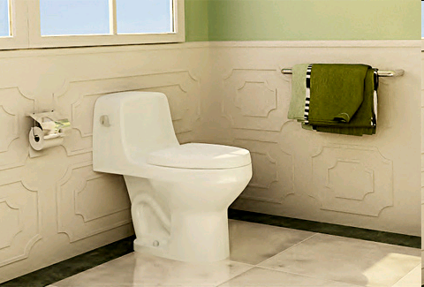
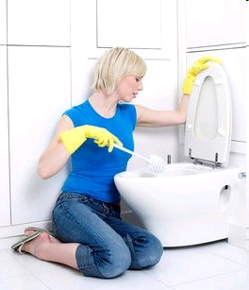
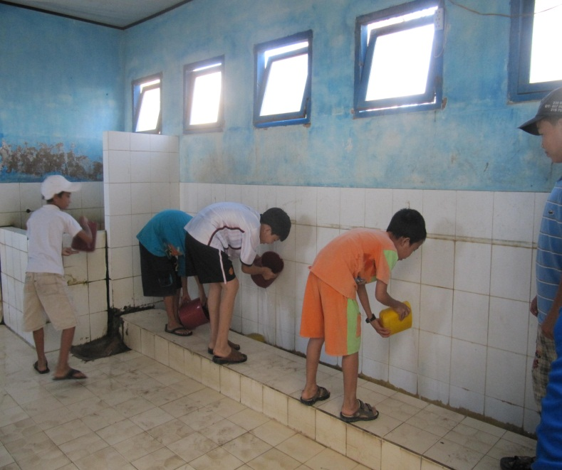
Chúng ta phải làm gì để giữ cho nhà vệ sinh luôn sạch sẽ?

Slide 20
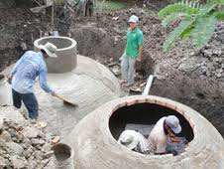
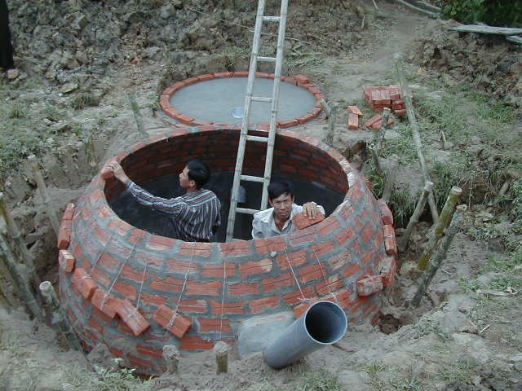
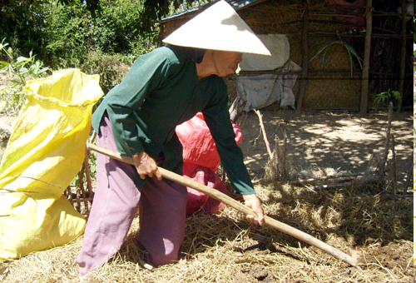
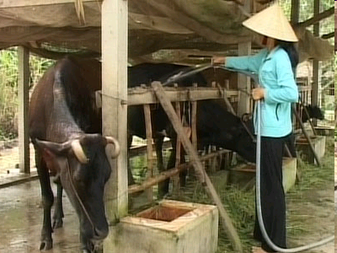
Đối với động vật thì cần làm gì để phân động vật không làm ô nhiễm môi trường?

Slide 21
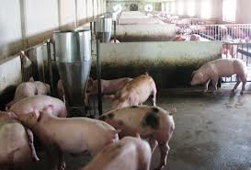
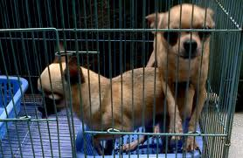
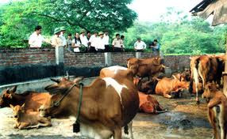

Slide 22
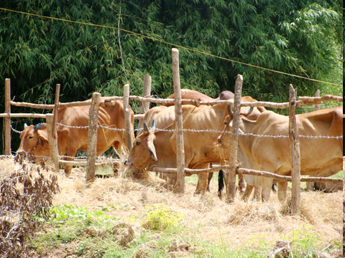
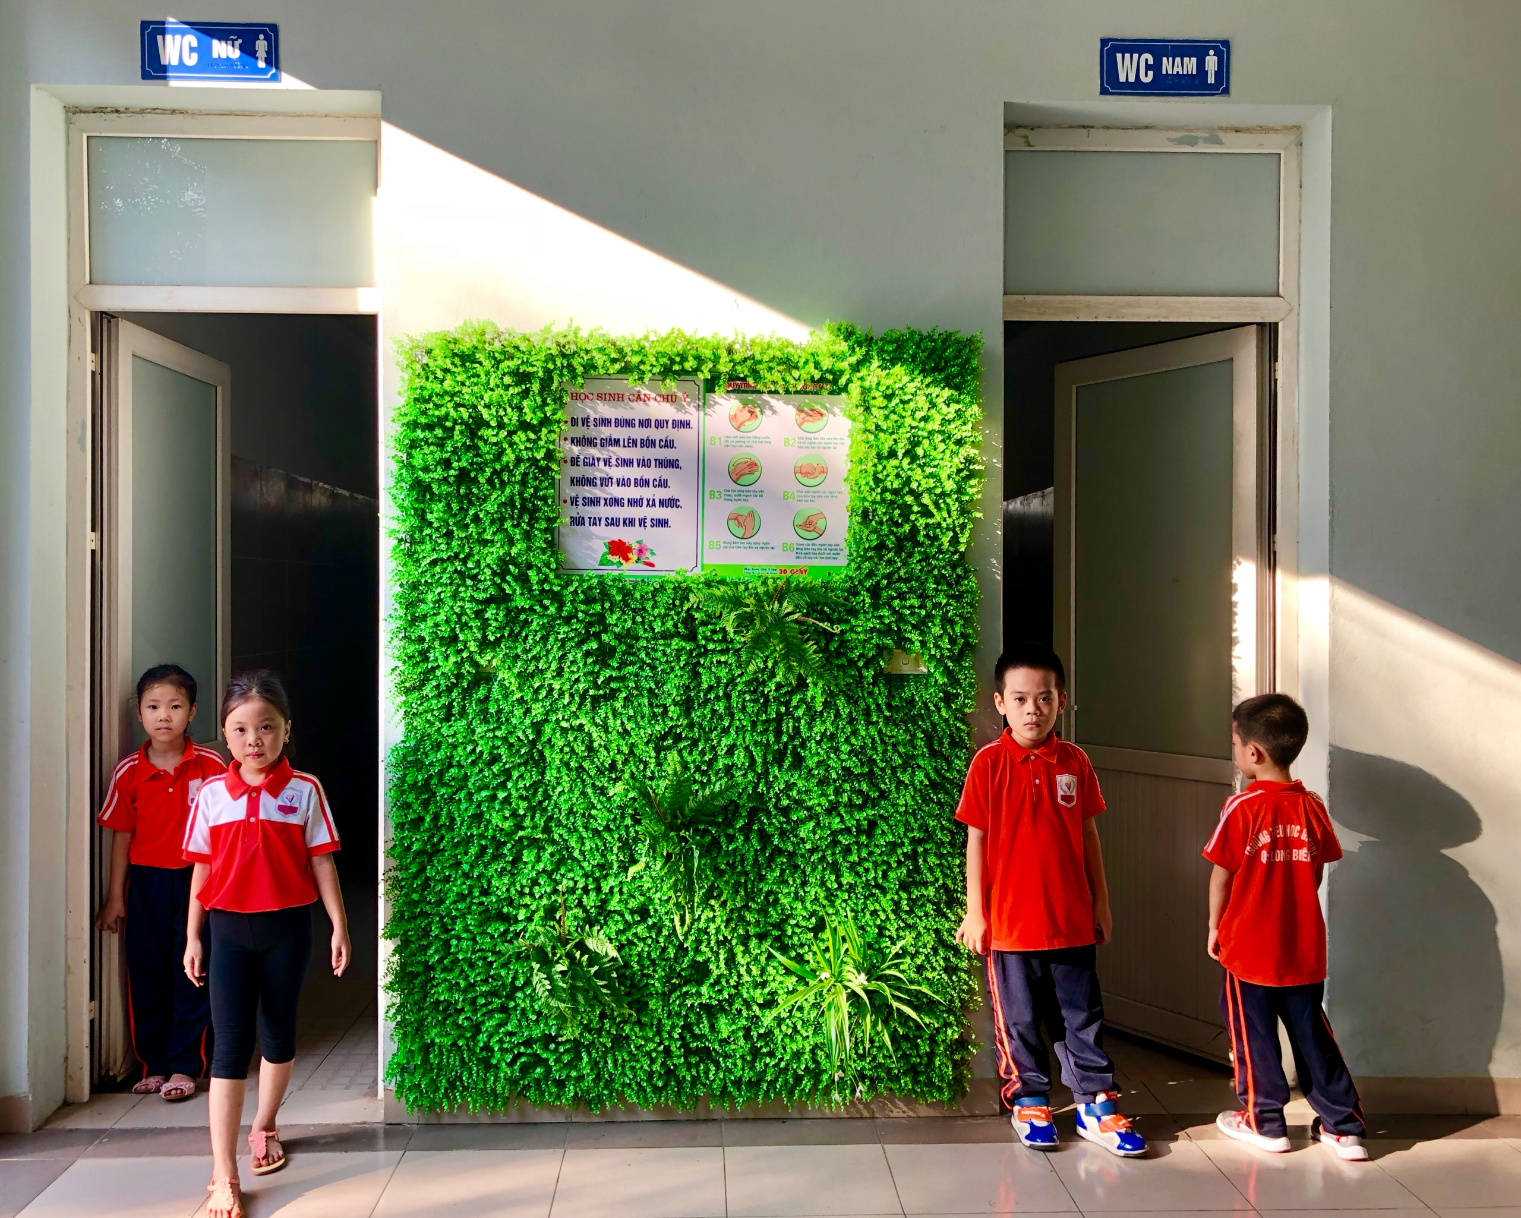
- Để giữ vệ sinh môi trường chúng ta cần phải:
* Đối với con người cần đi đại tiện, tiểu tiện đúng nơi quy định.
* Đối với vật nuôi như gia cầm, gia súc: không được thả rông mà cần phải có chuồng trại nơi quây thả và xa khu dân cư.

Slide 23
Kết luận chung
Phân và nước tiểu là chất thải của quá trình tiêu hóa và bài tiết. Chúng có mùi hôi thối và chứa nhiều mầm bệnh. Vì vậy, chúng ta phải đi đại tiện, tiểu tiện đúng nơi quy định và không để vật nuôi (chó, mèo, lợn, gà, trâu, bò,…) phóng uế bừa bãi.
Dùng nhà tiêu hợp vệ sinh.
Xử lý phân người và phân động vật hợp lí sẽ góp phần phòng chống ô nhiễm môi trường không khí, đất và nước.

Slide 24


Xấu cảnh quan
Vứt rác đúng nơi quy định
Tác hại của rác thải
Gây mất vệ sinh
Nên làm
Dọn vệ sinh sạch sẽ
Mầm bệnh
Cách xử lý rác
Ủ
Đốt
Không nên làm
Xả rác
bừa bãi
Chôn
Tái chế
Ném xác động vật ra đường
Đổ rác xuống sông, hồ
VỆ SINH
MÔI TRƯỜNG

Slide 25
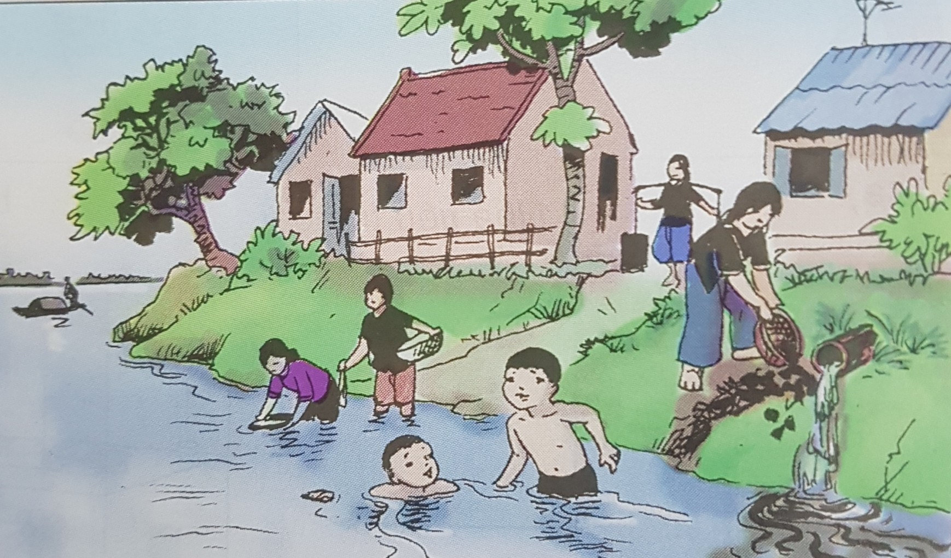
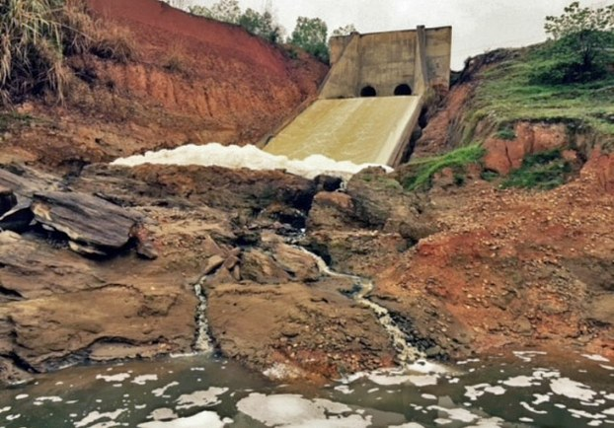
+ Hãy nói những gì bạn nhìn thấy trong hình.
+ Theo bạn, hành vi đó đúng hay sai? Vì sao?

Slide 26
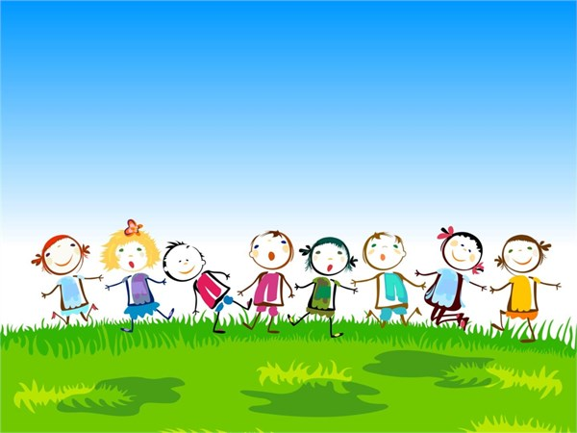
=> Kết luận: Trong nước thải có chứa nhiều chất bẩn, độc hại, các vi khuẩn gây bệnh. Nếu để nước thải chưa xử lí thường xuyên chảy vào ao, hồ, sông ngòi sẽ làm nguồn nước bị ô nhiễm, làm chết cây cối và các sinh vật sống trong nước.

Slide 27
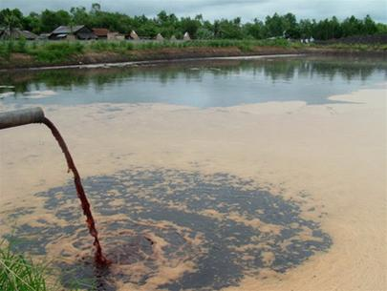
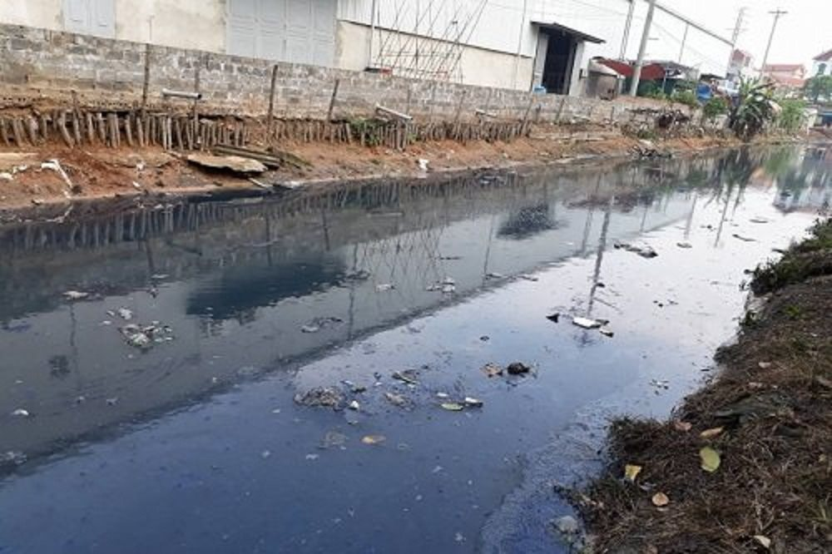
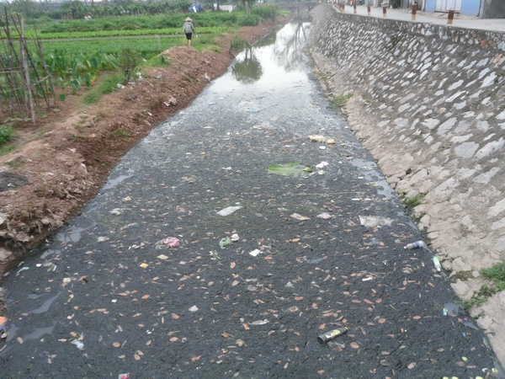
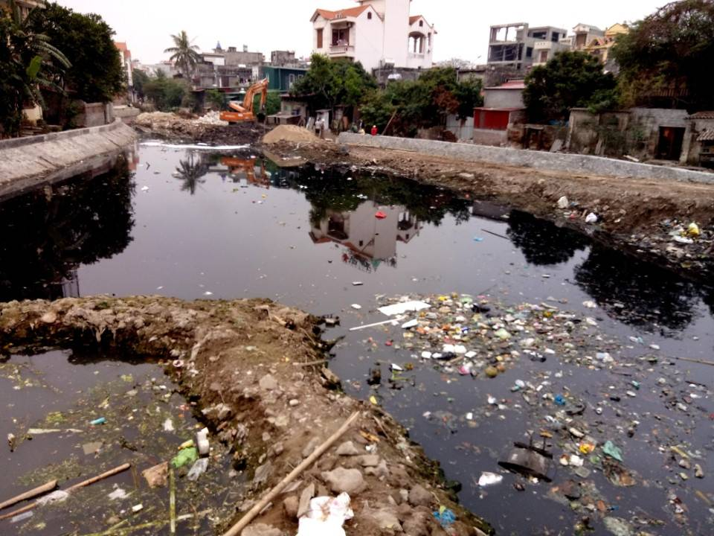
Tình trạng ô nhiễm môi trường do nước thải từ nhà máy, bệnh viện, gia đình chưa được xử lí đúng cách

Slide 28
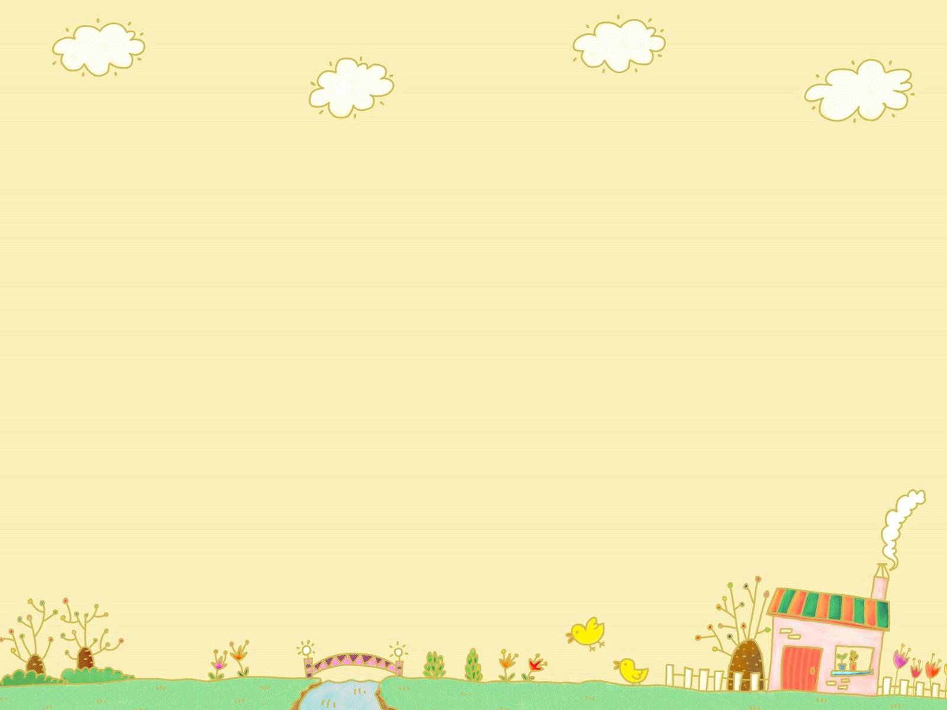
Tìm hiểu về cách xử lí nước thải hợp
vệ sinh

Slide 29
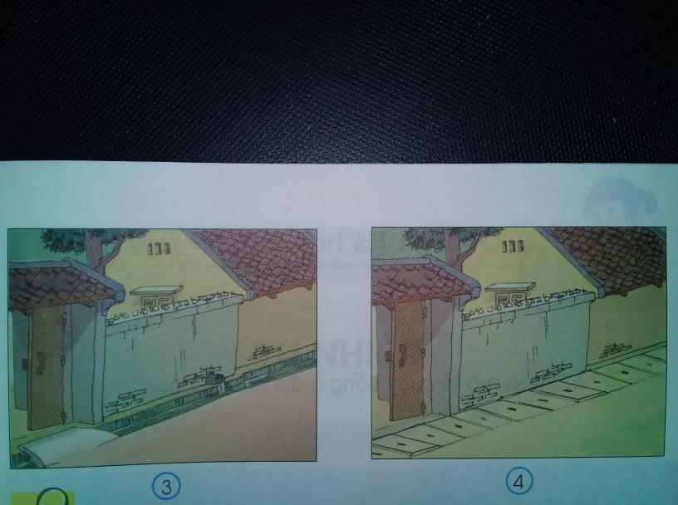
+ Theo bạn, hệ thống cống nào hợp vệ sinh? Tại sao?

Slide 30
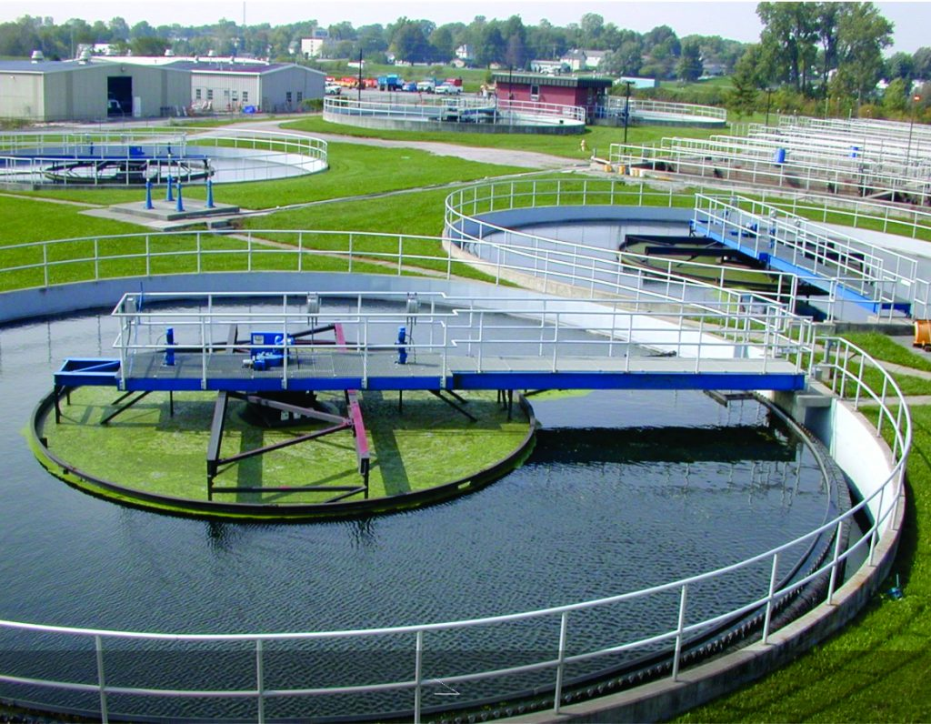
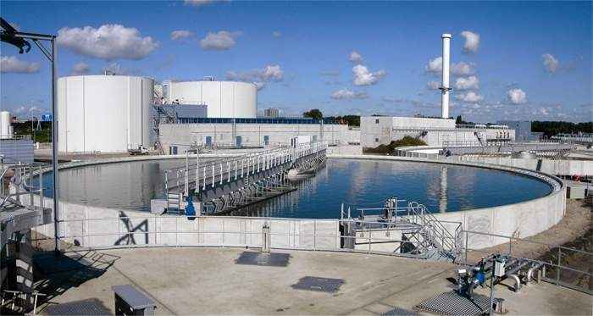
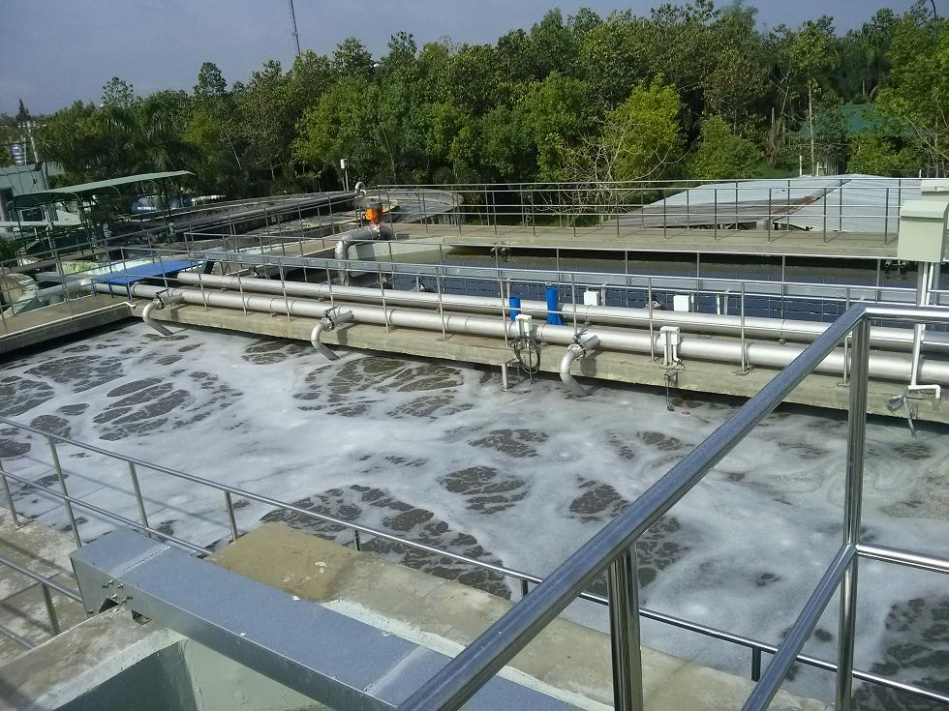
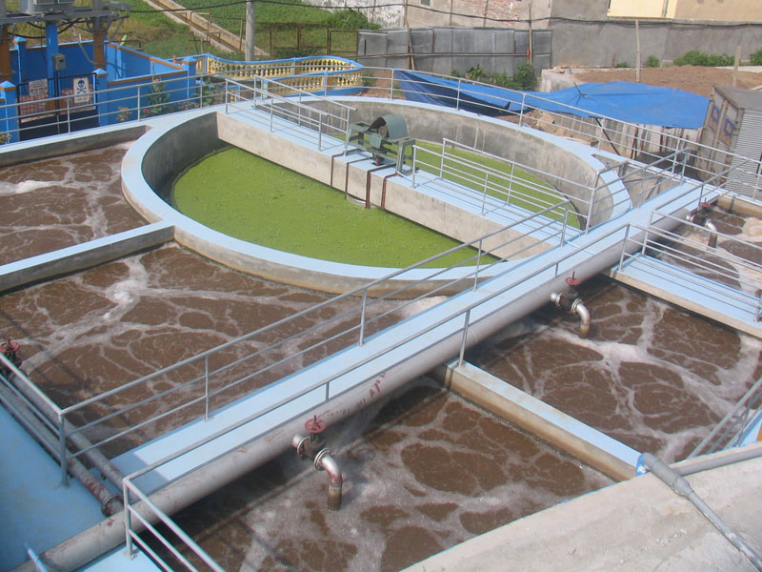
Một số hệ thống xử lí nước thải hiện đại

Slide 31
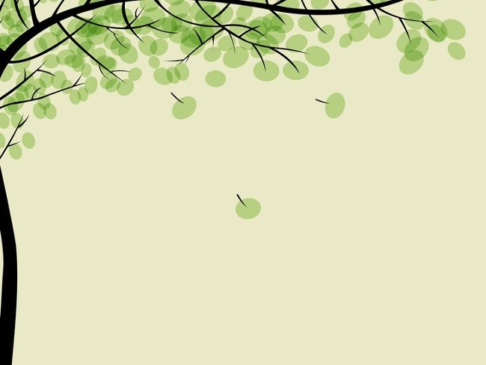
Nếu nước thải chưa được xử lí thường xuyên chảy vào ao, hồ, sông ngòi sẽ làm cho nguồn nước bị ô nhiễm, làm chết các sinh vật sống trong nước.

Slide 32

Bạn cần biết:
Trong nước thải có chứa nhiều chất bẩn, độc hại và các vi khuẩn gây bệnh. Nếu để nước thải chưa xử lí thường xuyên chảy vào hồ, ao, sông ngòi sẽ làm cho nguồn nước bị ô nhiễm, làm chết các sinh vật sống trong nước. Vì vậy, việc xử lí các loại nước thải, nhất là nước thải công nghiệp trước khi đổ vào hệ thống thoát nước chung là cần thiết.

Slide 33
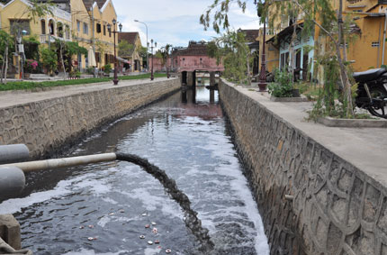
Đâu là hình ảnh hệ thống xử lí nước thải công nghiệp hợp vệ sinh?
A
B
A

Slide 34

Củng cố - dặn dò:
- Các em cần phải có ý thức bảo vệ môi trường, không được xả rác bừa bãi, hãy làm một hành động nhỏ để giúp môi trường ngày càng xanh, sạch đẹp hơn.
- Về nhà các em nhớ xem lại bài và chuẩn bị cho bài tiếp theo bài 40: Thực vật.

Slide 35
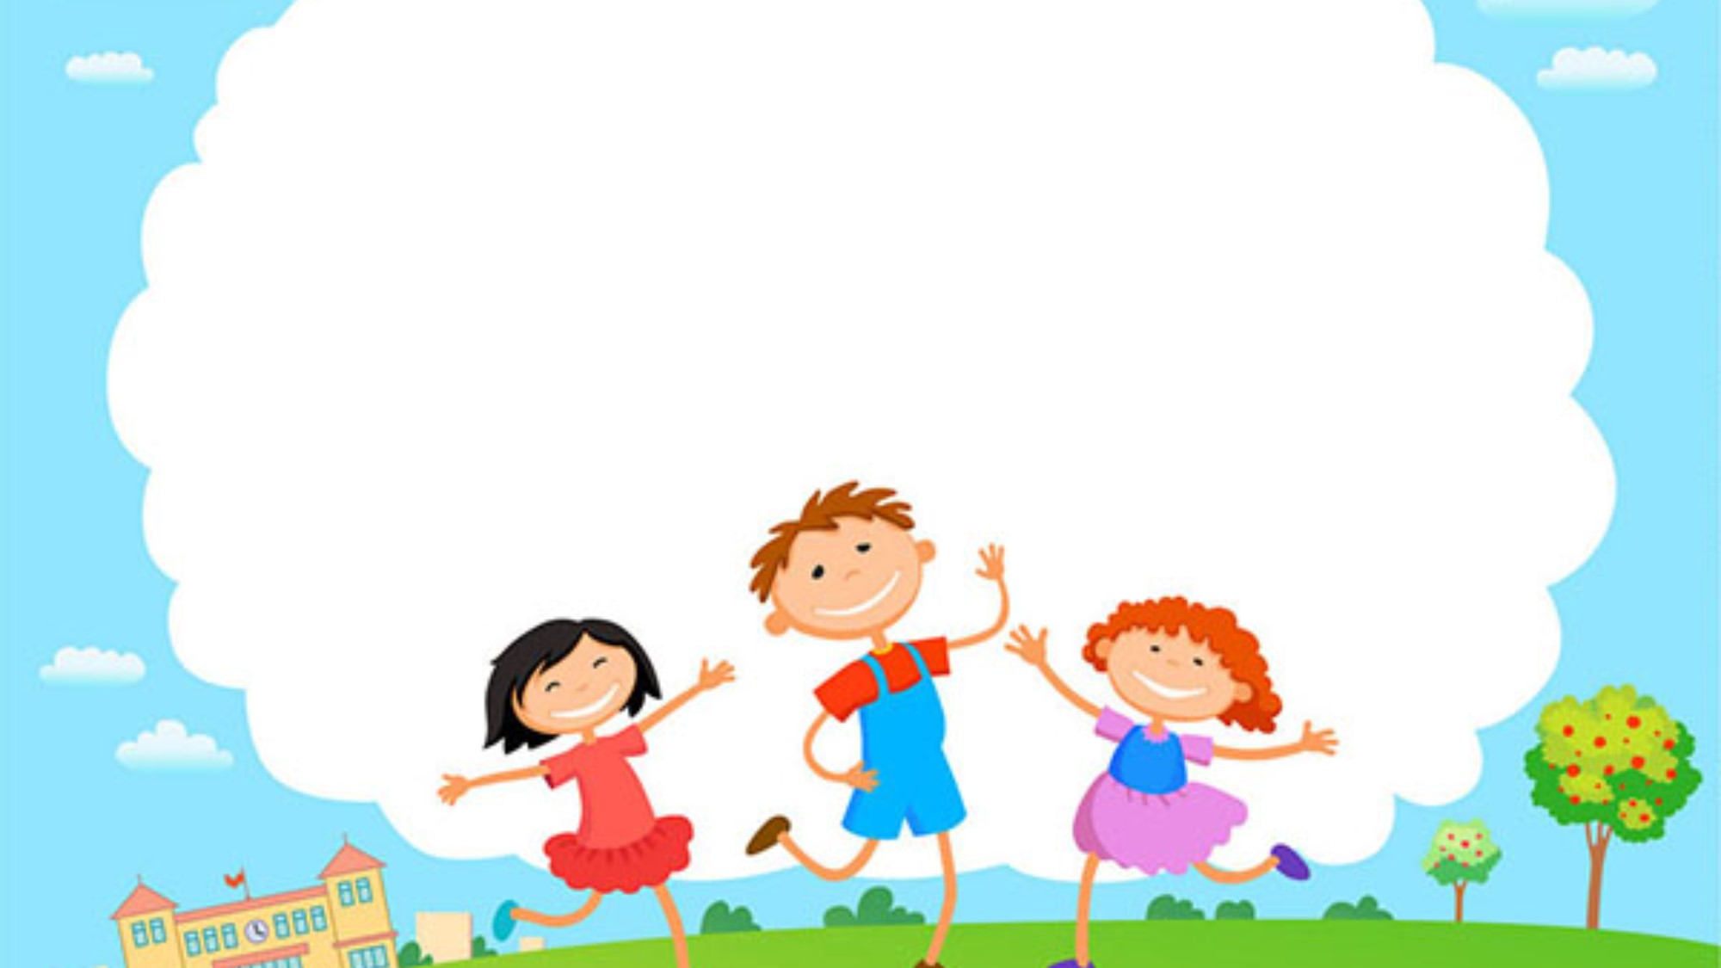
Chúc em học tốt!

